Slide 1


모바일앱프로그래밍1
1조
알려줄게 - AI 분리배출 가이드
권구완 2018116224
박찬호 2018110250
이상협 2017110051
지현배 2020112665
딥러닝 이미지 분석 모델을 활용한 쓰레기 분리수거 앱개발
Notes:
1.딥러닝 이미지분석 모델을 활용한 분리수거 앱 개발, 앱이름 알려줄게로 정함

Slide 2

01 팀원
1조
이상협
박찬호
서버 구축 및 딥러닝 모델 탐색
프론트엔드
프론트엔드
검색, 정보 소개 관련 기능 구현
프론트엔드
UI, 배너, 와이어프레임
서버 구축
데이터베이스 구축
지현배
권구완
딥러닝 이미지 분석 모델을 활용한 쓰레기 분리수거 앱개발
Notes:
2. 저번 제안서 발표를 진행하지 못했기에 이번에 제안서의 내용을 간단하게 설명하고 넘어감
- 쓰레기 배출량은 갈수록 늘어나고, 사람들의 분리수거에 대한 인식은 생각보다 높지않음 정도
-> 분리배출 관련 앱을 만들기로 함

Slide 3

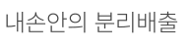

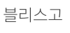

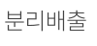
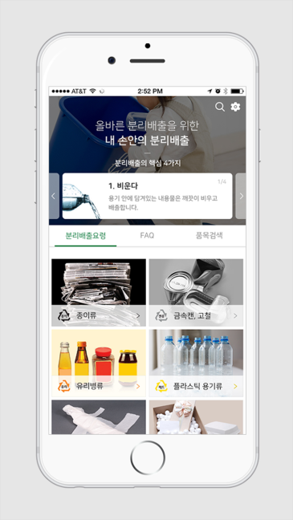
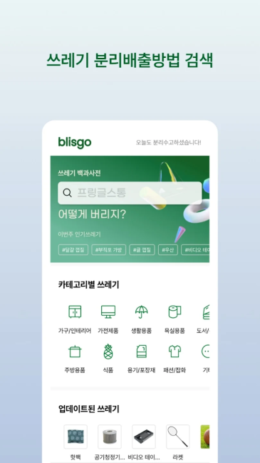
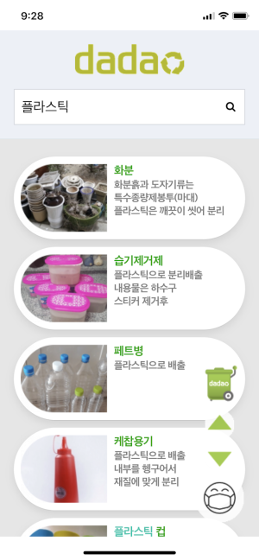
02 시장 조사
1조
딥러닝 이미지 분석 모델을 활용한 쓰레기 분리수거 앱개발
Notes:
- 시장조사결과 여러 분리배출 앱들은 분류 항목별로만 정보 전달하는데에 치중이 되어있다.

Slide 4
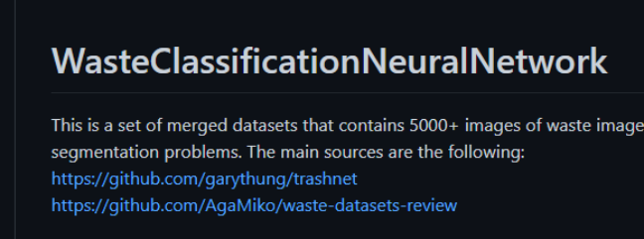

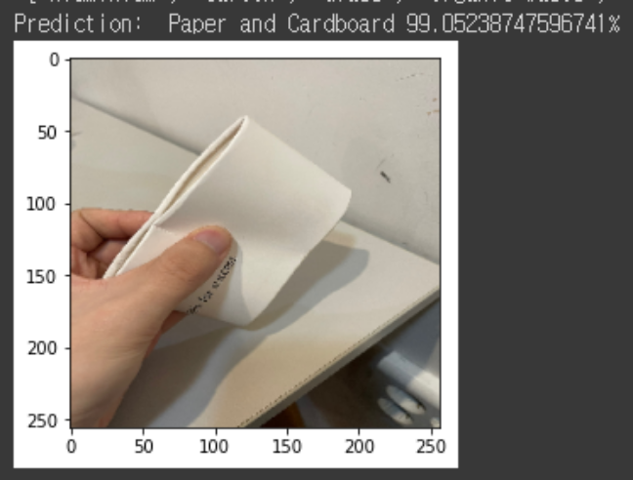

03 기술 조사
1조
쓰레기 분류 딥러닝 분석 모델
딥러닝 분석 모델 테스트 결과
https://github.com/cardstdani/WasteClassificationNeuralNetwork
딥러닝 이미지 분석 모델을 활용한 쓰레기 분리수거 앱개발
Notes:
3. 쓰레기 분류 딥러닝 분석 모델을 깃허브에서 찾아냄
- 이 코드를 기반으로 임의 선택한 데이터를 직접 학습시켜보고 그 결과로 어떤 값을 도출해내는지 확인하였습니다

Slide 5
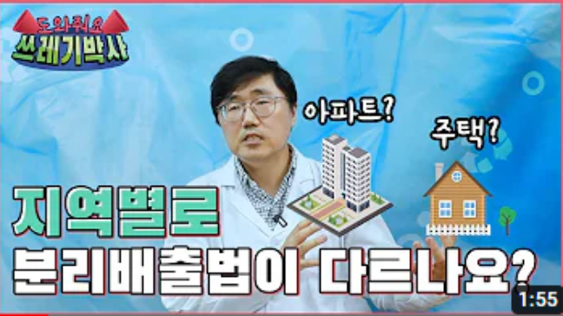
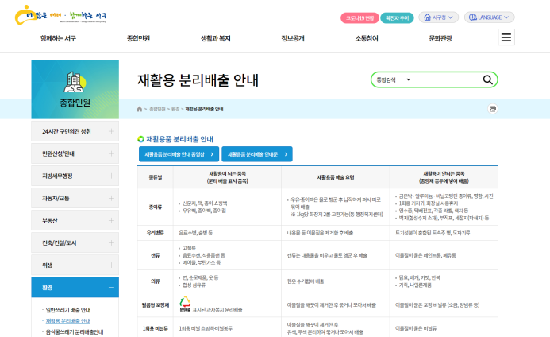

04 분리배출 기준 결정
1조
지역별로 분리배출법이 다른 경우가 있음
대구광역시를 분리배출 기준으로 결정
https://www.youtube.com/watch?v=RVG6aI8xHNk&ab_channel=%EC%84%9C%EC%9A%B8%ED%99%98%EA%B2%BD%EC%97%B0%ED%95%A9
https://www.dgs.go.kr/dgs/minwon/page.php?mnu_uid=11027
딥러닝 이미지 분석 모델을 활용한 쓰레기 분리수거 앱개발
Notes:
4. 분리수거 기준을 결정하는데 지역별로 분리배출법이 다른 경우가 있었음
- 그래서 우리는 대구광역시 분리배출 기준으로 결정

Slide 6
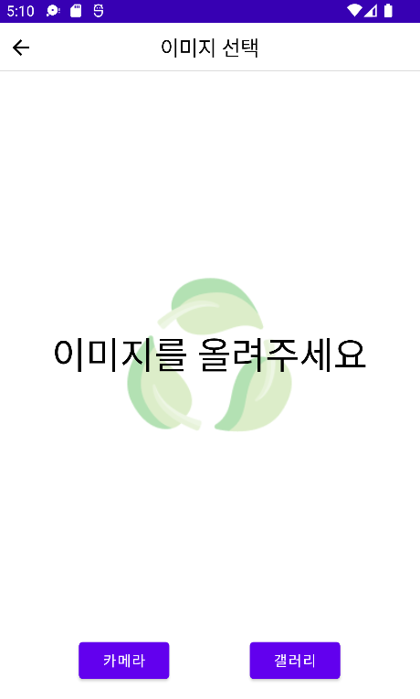
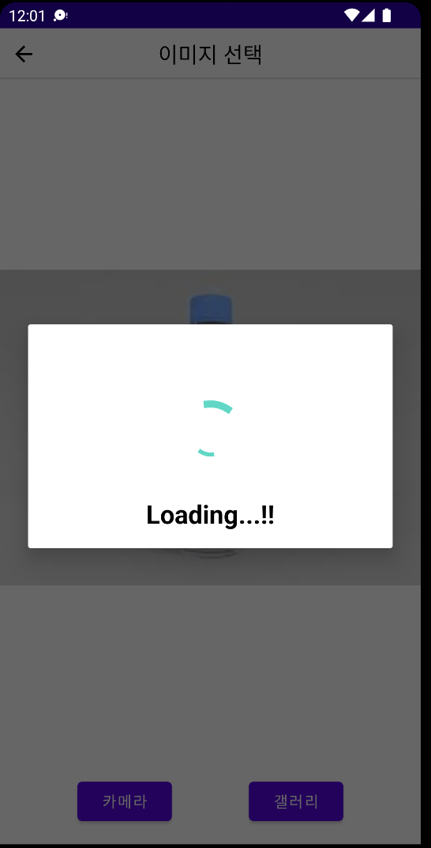
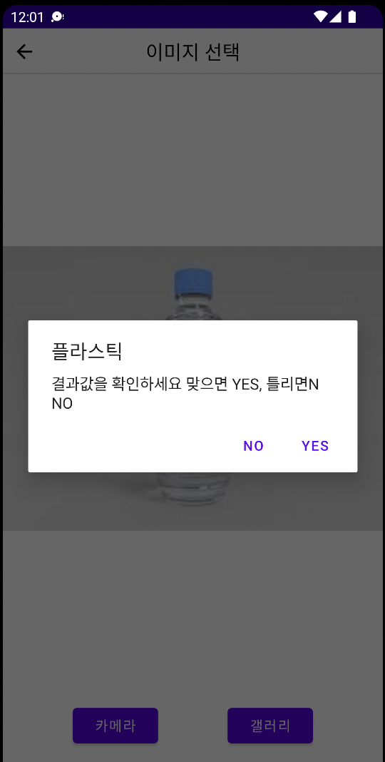
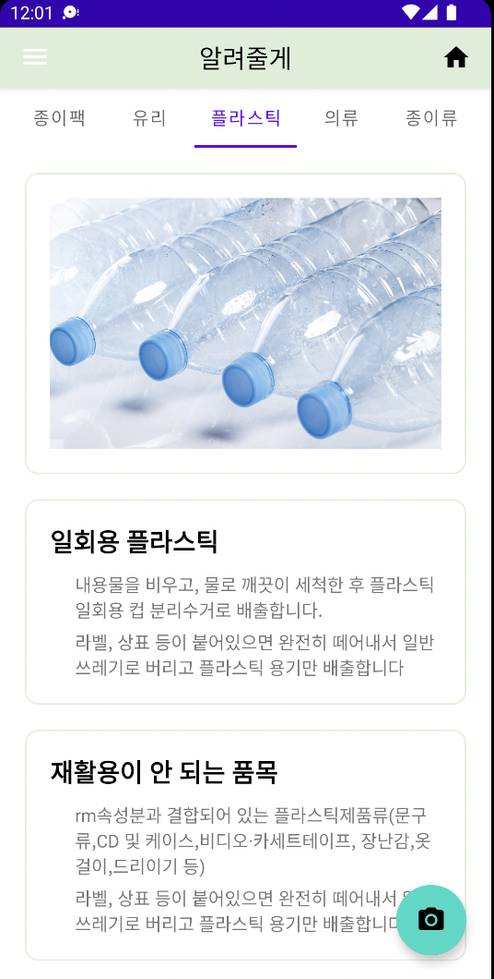
05 구현
1조
1) 이미지 분석을 활용한 분류 기능
딥러닝 이미지 분석 모델을 활용한 쓰레기 분리수거 앱개발
Notes:
5. 구현 예상도 설명
- 1. 항목 별로 직접 들어가서 설명을 볼 수 있음.
- 2. 사진을 찍어서 버리려고 하는 쓰레기의 분류항목을 알 수 있음
- 3. 검색 창에서 정보 열람 가능
- 4. 마이페이지 기능있음
- 5. 네비게이션 바는 마이페이지의 기능을 가져와서 사용성을 높여줌

Slide 7
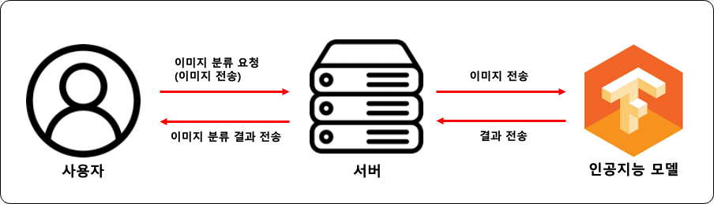
05 구현
1조
1) 이미지 분석을 활용한 분류 기능
딥러닝 이미지 분석 모델을 활용한 쓰레기 분리수거 앱개발
Notes:
5. 구현 예상도 설명
- 1. 항목 별로 직접 들어가서 설명을 볼 수 있음.
- 2. 사진을 찍어서 버리려고 하는 쓰레기의 분류항목을 알 수 있음
- 3. 검색 창에서 정보 열람 가능
- 4. 마이페이지 기능있음
- 5. 네비게이션 바는 마이페이지의 기능을 가져와서 사용성을 높여줌

Slide 8

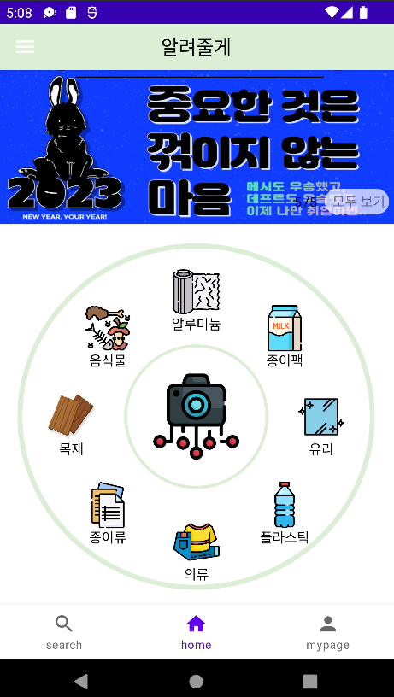
05 구현
1조
2) 스플래시 화면 활용 메인 화면 로딩
딥러닝 이미지 분석 모델을 활용한 쓰레기 분리수거 앱개발
Notes:
5. 구현 예상도 설명
- 1. 항목 별로 직접 들어가서 설명을 볼 수 있음.
- 2. 사진을 찍어서 버리려고 하는 쓰레기의 분류항목을 알 수 있음
- 3. 검색 창에서 정보 열람 가능
- 4. 마이페이지 기능있음
- 5. 네비게이션 바는 마이페이지의 기능을 가져와서 사용성을 높여줌

Slide 9
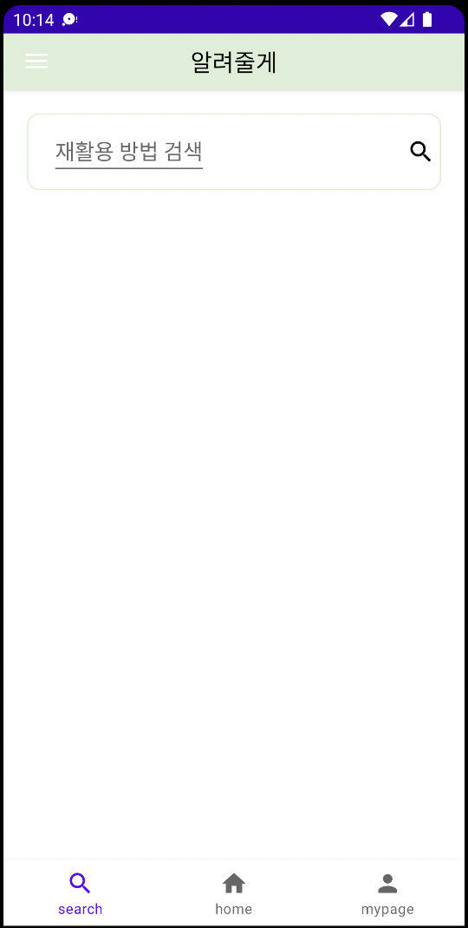
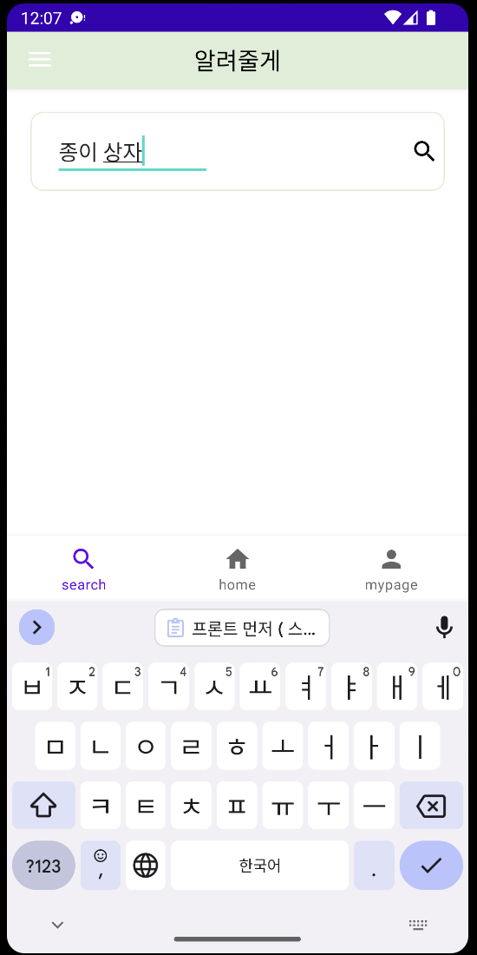
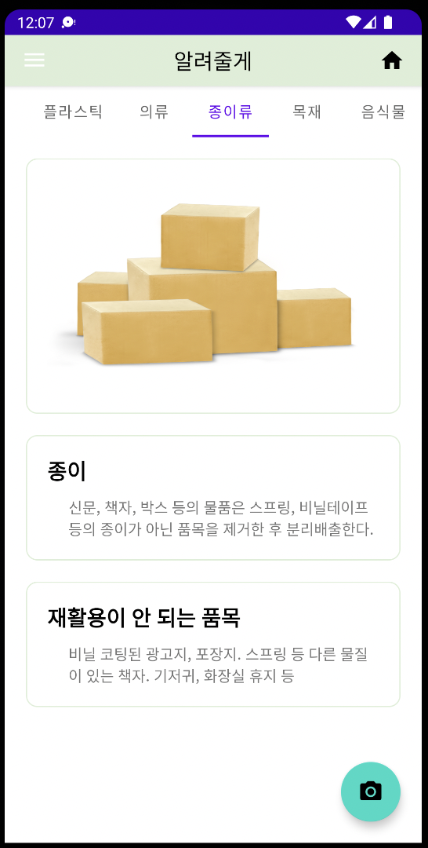
05 구현
1조
3) 검색 기능
딥러닝 이미지 분석 모델을 활용한 쓰레기 분리수거 앱개발
Notes:
5. 구현 예상도 설명
- 1. 항목 별로 직접 들어가서 설명을 볼 수 있음.
- 2. 사진을 찍어서 버리려고 하는 쓰레기의 분류항목을 알 수 있음
- 3. 검색 창에서 정보 열람 가능
- 4. 마이페이지 기능있음
- 5. 네비게이션 바는 마이페이지의 기능을 가져와서 사용성을 높여줌

Slide 10
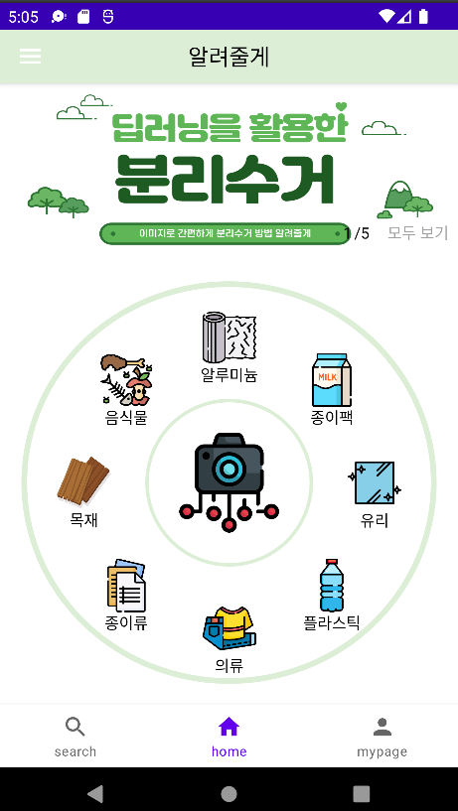
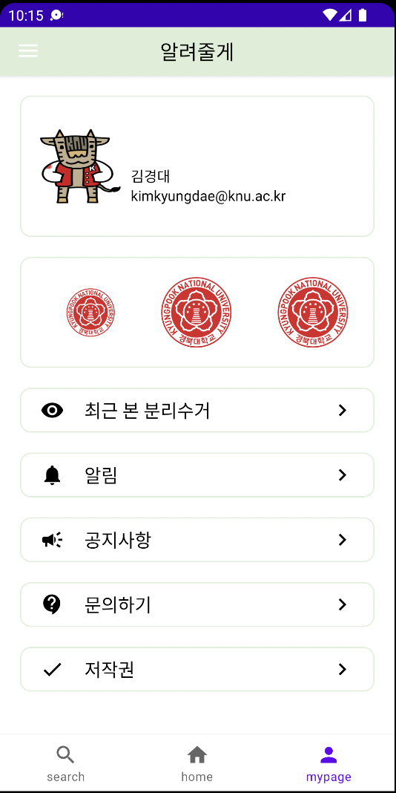
05 구현
1조
4) 프래그먼트 전환
딥러닝 이미지 분석 모델을 활용한 쓰레기 분리수거 앱개발
Notes:
5. 구현 예상도 설명
- 1. 항목 별로 직접 들어가서 설명을 볼 수 있음.
- 2. 사진을 찍어서 버리려고 하는 쓰레기의 분류항목을 알 수 있음
- 3. 검색 창에서 정보 열람 가능
- 4. 마이페이지 기능있음
- 5. 네비게이션 바는 마이페이지의 기능을 가져와서 사용성을 높여줌

Slide 11
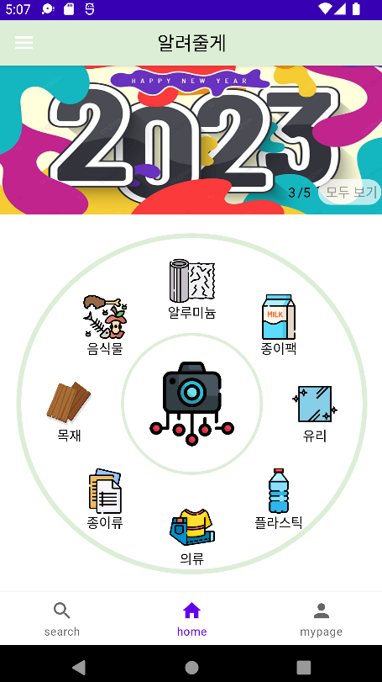
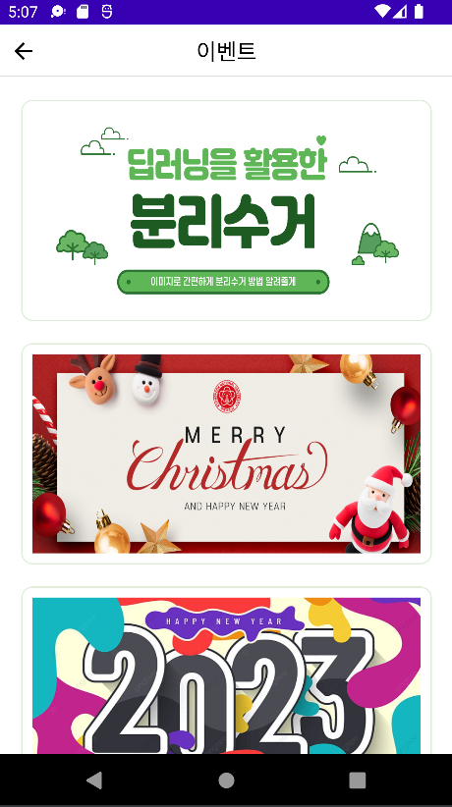
05 구현
1조
5) 슬라이드 배너
딥러닝 이미지 분석 모델을 활용한 쓰레기 분리수거 앱개발
Notes:
5. 구현 예상도 설명
- 1. 항목 별로 직접 들어가서 설명을 볼 수 있음.
- 2. 사진을 찍어서 버리려고 하는 쓰레기의 분류항목을 알 수 있음
- 3. 검색 창에서 정보 열람 가능
- 4. 마이페이지 기능있음
- 5. 네비게이션 바는 마이페이지의 기능을 가져와서 사용성을 높여줌

Slide 12
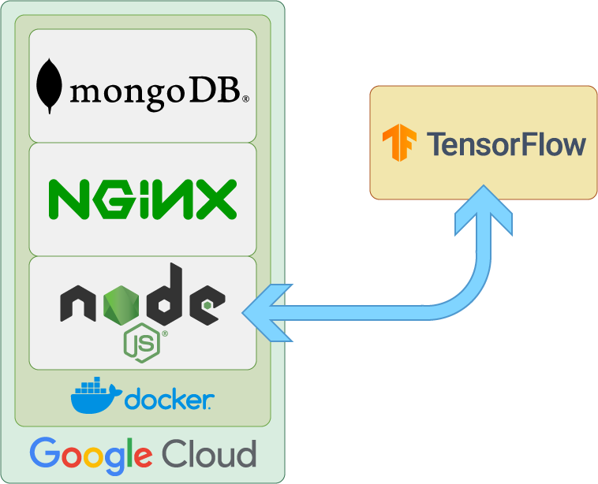
05 구현
1조
6) 백엔드 구성
딥러닝 이미지 분석 모델을 활용한 쓰레기 분리수거 앱개발
Notes:
Google Cloud Platform 에서 제공하는 가상머신에 클라우드 서버를 만듦.
Docker위의 Docker image 형태로 서버를 구축하여 서버 재구축을 편리하게 함.
nginx와 Node.js로 서버를 동작시켜 이미지를 받아와 TensorFlow API에 넣어 결과값을 다시 클라이언트로 보내는 한편 mongoDB를 이용해 DB에 저장시켜 딥러닝 API의 학습 데이터로 사용해 점점 더 정확한 결과를 도출할 수 있도록 함.

Slide 13
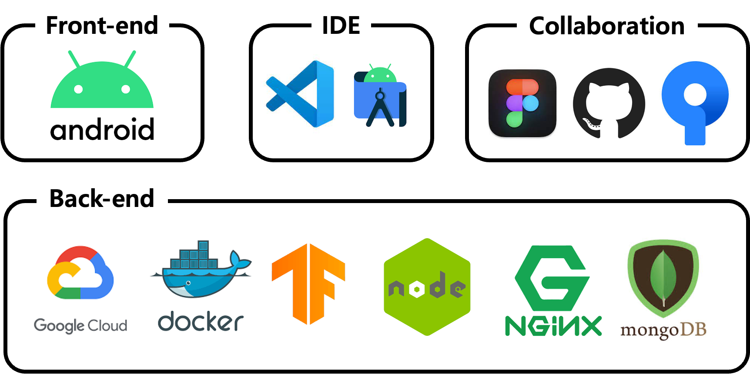
05 구현
1조
딥러닝 이미지 분석 모델을 활용한 쓰레기 분리수거 앱개발
Notes:
5. 구현 예상도 설명
- 1. 항목 별로 직접 들어가서 설명을 볼 수 있음.
- 2. 사진을 찍어서 버리려고 하는 쓰레기의 분류항목을 알 수 있음
- 3. 검색 창에서 정보 열람 가능
- 4. 마이페이지 기능있음
- 5. 네비게이션 바는 마이페이지의 기능을 가져와서 사용성을 높여줌

Slide 14

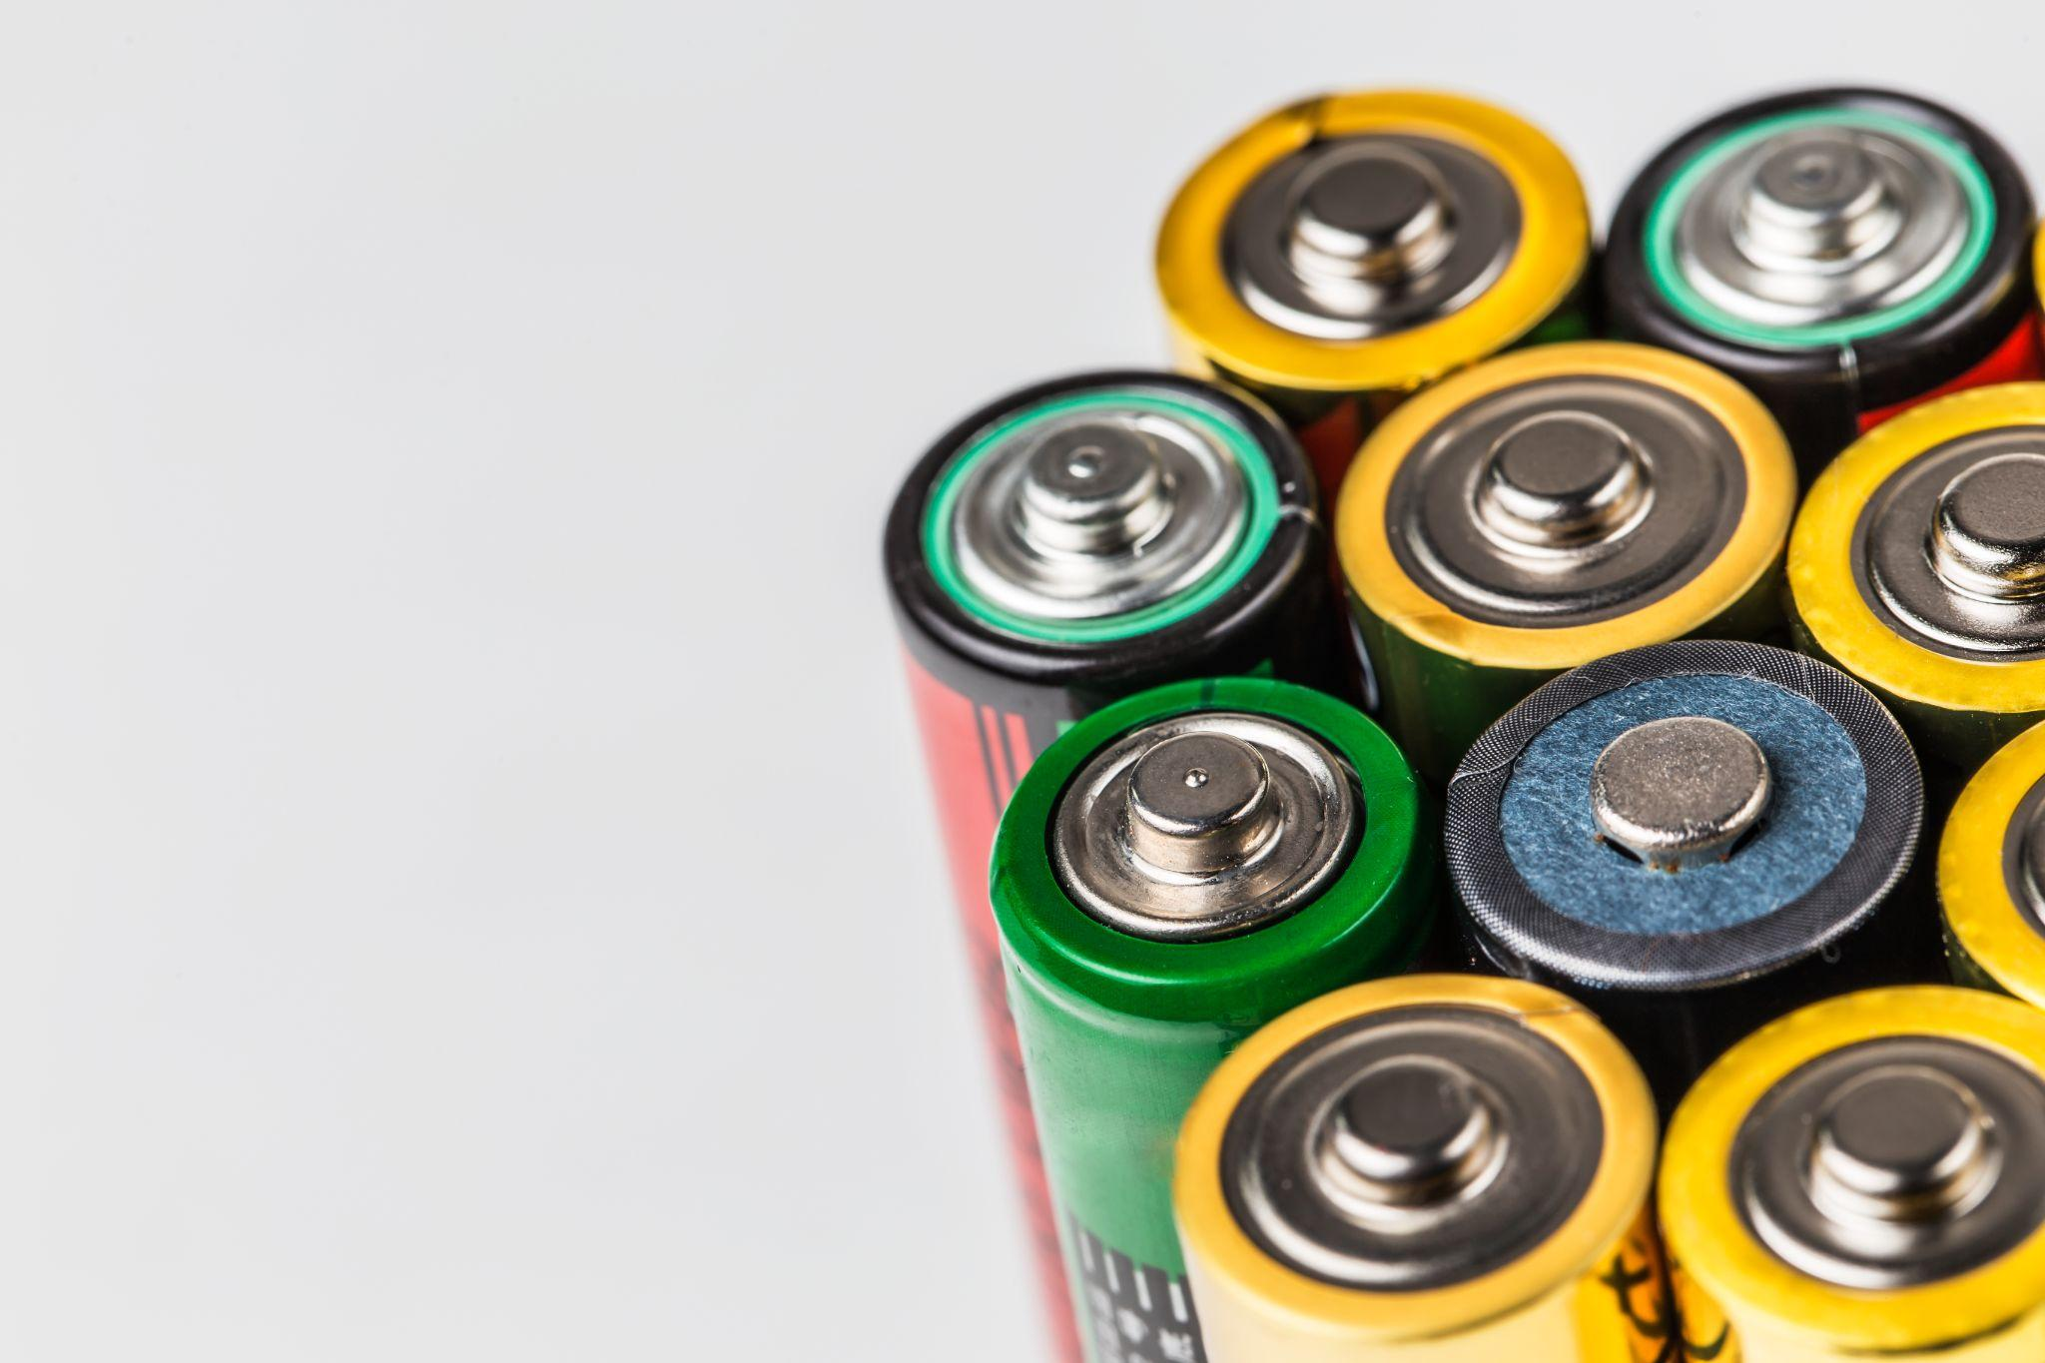
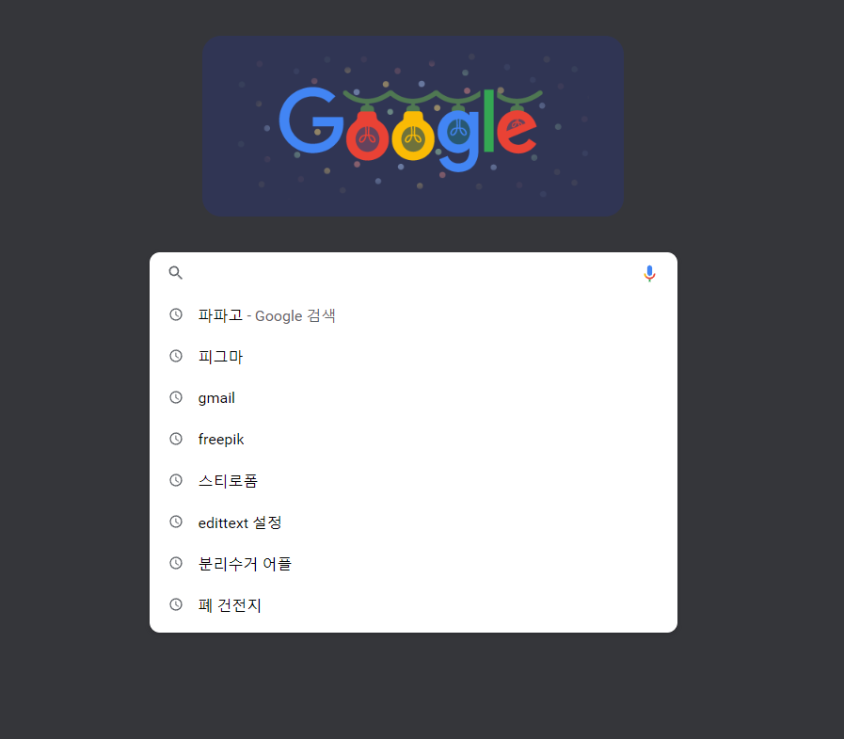



06 향후 계획
1조
2-1) 폐 건전지, 가전제품 등 분류 품목 추가
1) 최근 검색어 기능 추가 및 다양한 검색 기능 추가
2-2) 분류 품목의 세분화
딥러닝 이미지 분석 모델을 활용한 쓰레기 분리수거 앱개발
Notes:
7. 쓰레기 분리수거 방법은 다음 회의때 같이 진행하기로 했음
- 앞으로 이럴 계획이다~

Slide 15
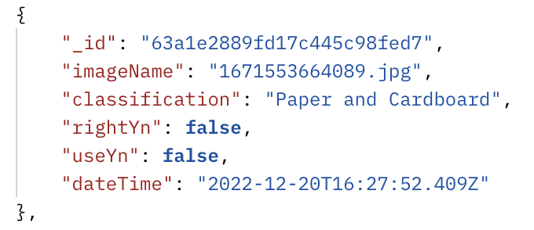
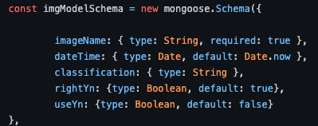
06 향후 계획
1조
3) 분류 실패한 사진들을 딥러닝 모델 학습에 재활용
딥러닝 이미지 분석 모델을 활용한 쓰레기 분리수거 앱개발
Notes:
7. 쓰레기 분리수거 방법은 다음 회의때 같이 진행하기로 했음
- 앞으로 이럴 계획이다~

Slide 16

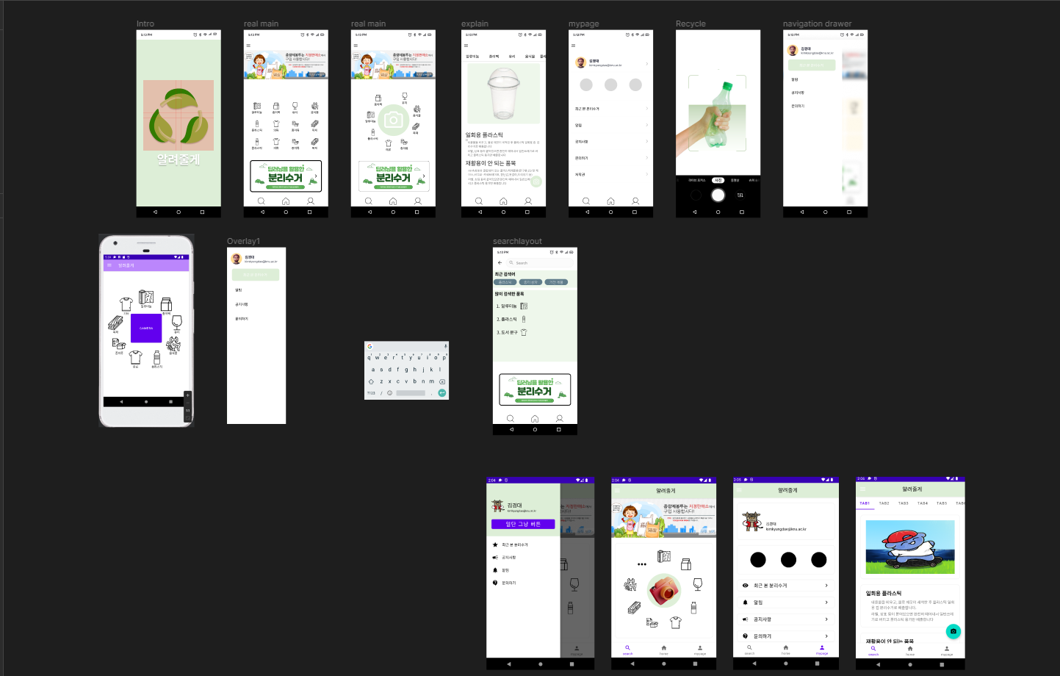
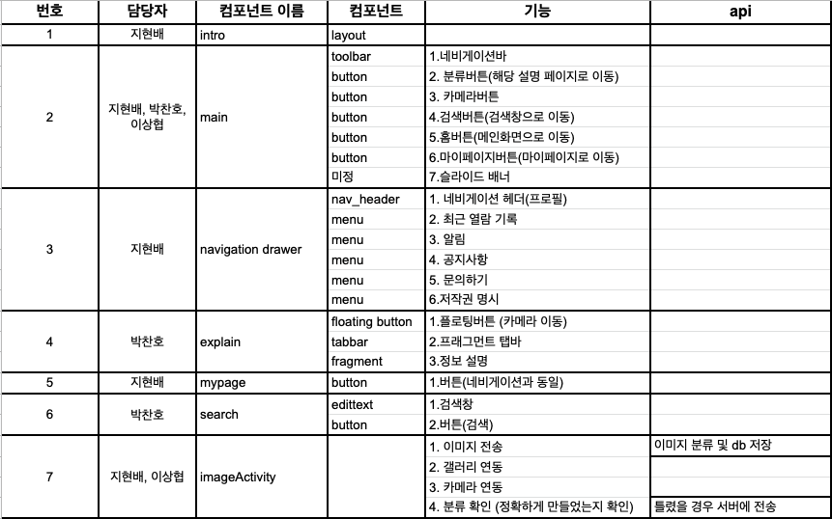
깃허브 (issue, pull request), sourcetree, figma, 프로세스 명세서 작성 내용
07 협업
1조
프로세스 명세서
딥러닝 이미지 분석 모델을 활용한 쓰레기 분리수거 앱개발
Notes:
6. 제안서 발표 전에는 디스코드를 통해 회의를 진행했고
- 11월 2일에 만나서 대면으로 회의를 진행해 제안서 발표를 준비
- 11월 15일에 대면으로 회의를 진행해 조사한 기술 테스트 및 구현 기능 기획과 디자인 계획
- 다음 회의부터 깃허브를 이용할 예정

Slide 17

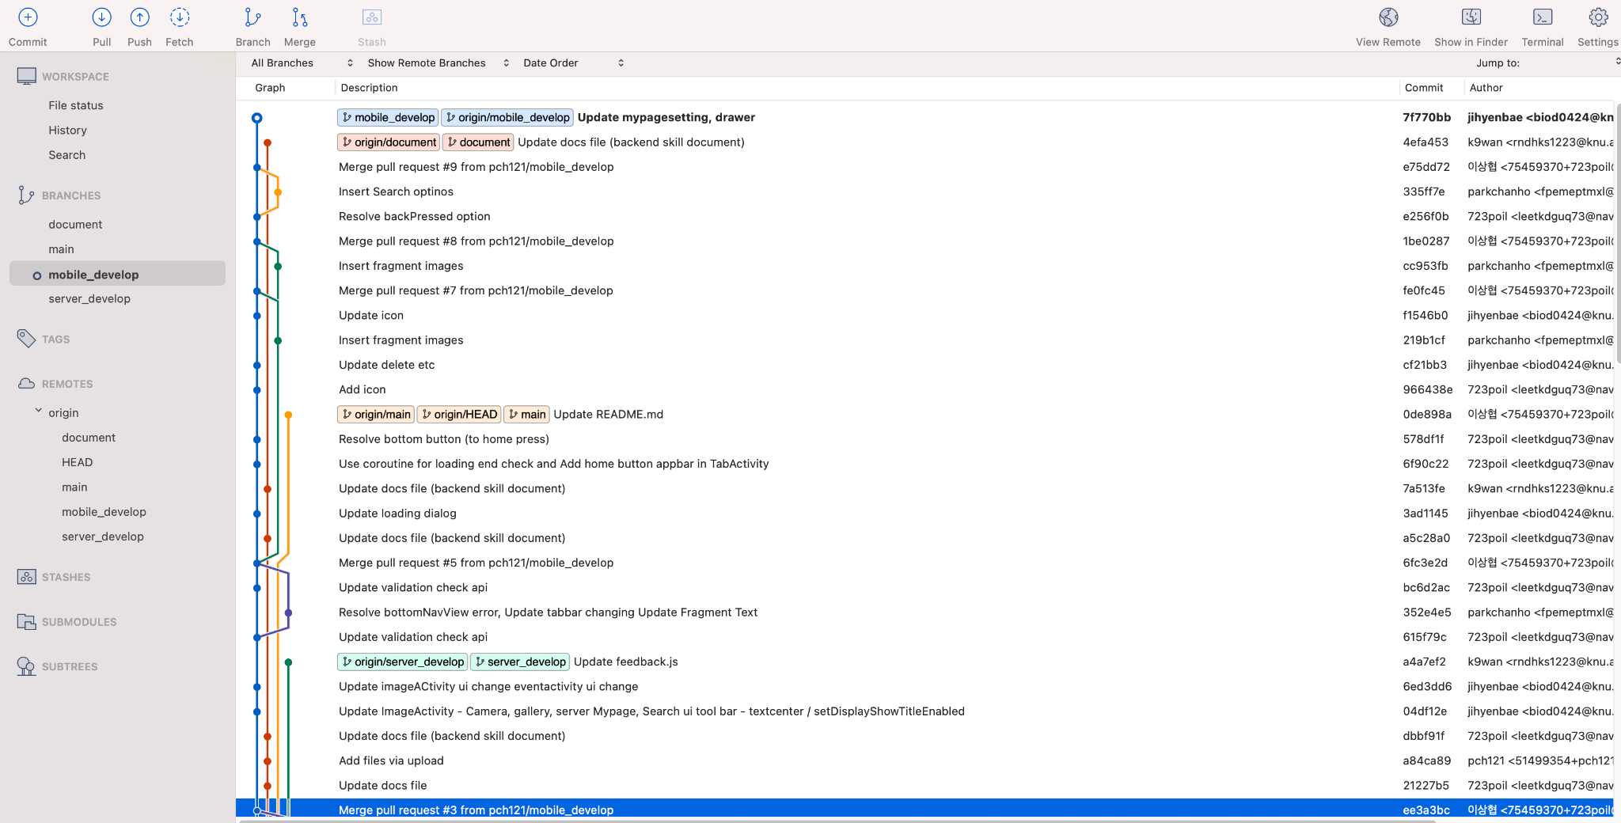
깃허브 (issue, pull request), sourcetree, figma, 프로세스 명세서 작성 내용
07 협업
1조
딥러닝 이미지 분석 모델을 활용한 쓰레기 분리수거 앱개발
Notes:
6. 제안서 발표 전에는 디스코드를 통해 회의를 진행했고
- 11월 2일에 만나서 대면으로 회의를 진행해 제안서 발표를 준비
- 11월 15일에 대면으로 회의를 진행해 조사한 기술 테스트 및 구현 기능 기획과 디자인 계획
- 다음 회의부터 깃허브를 이용할 예정

Slide 18
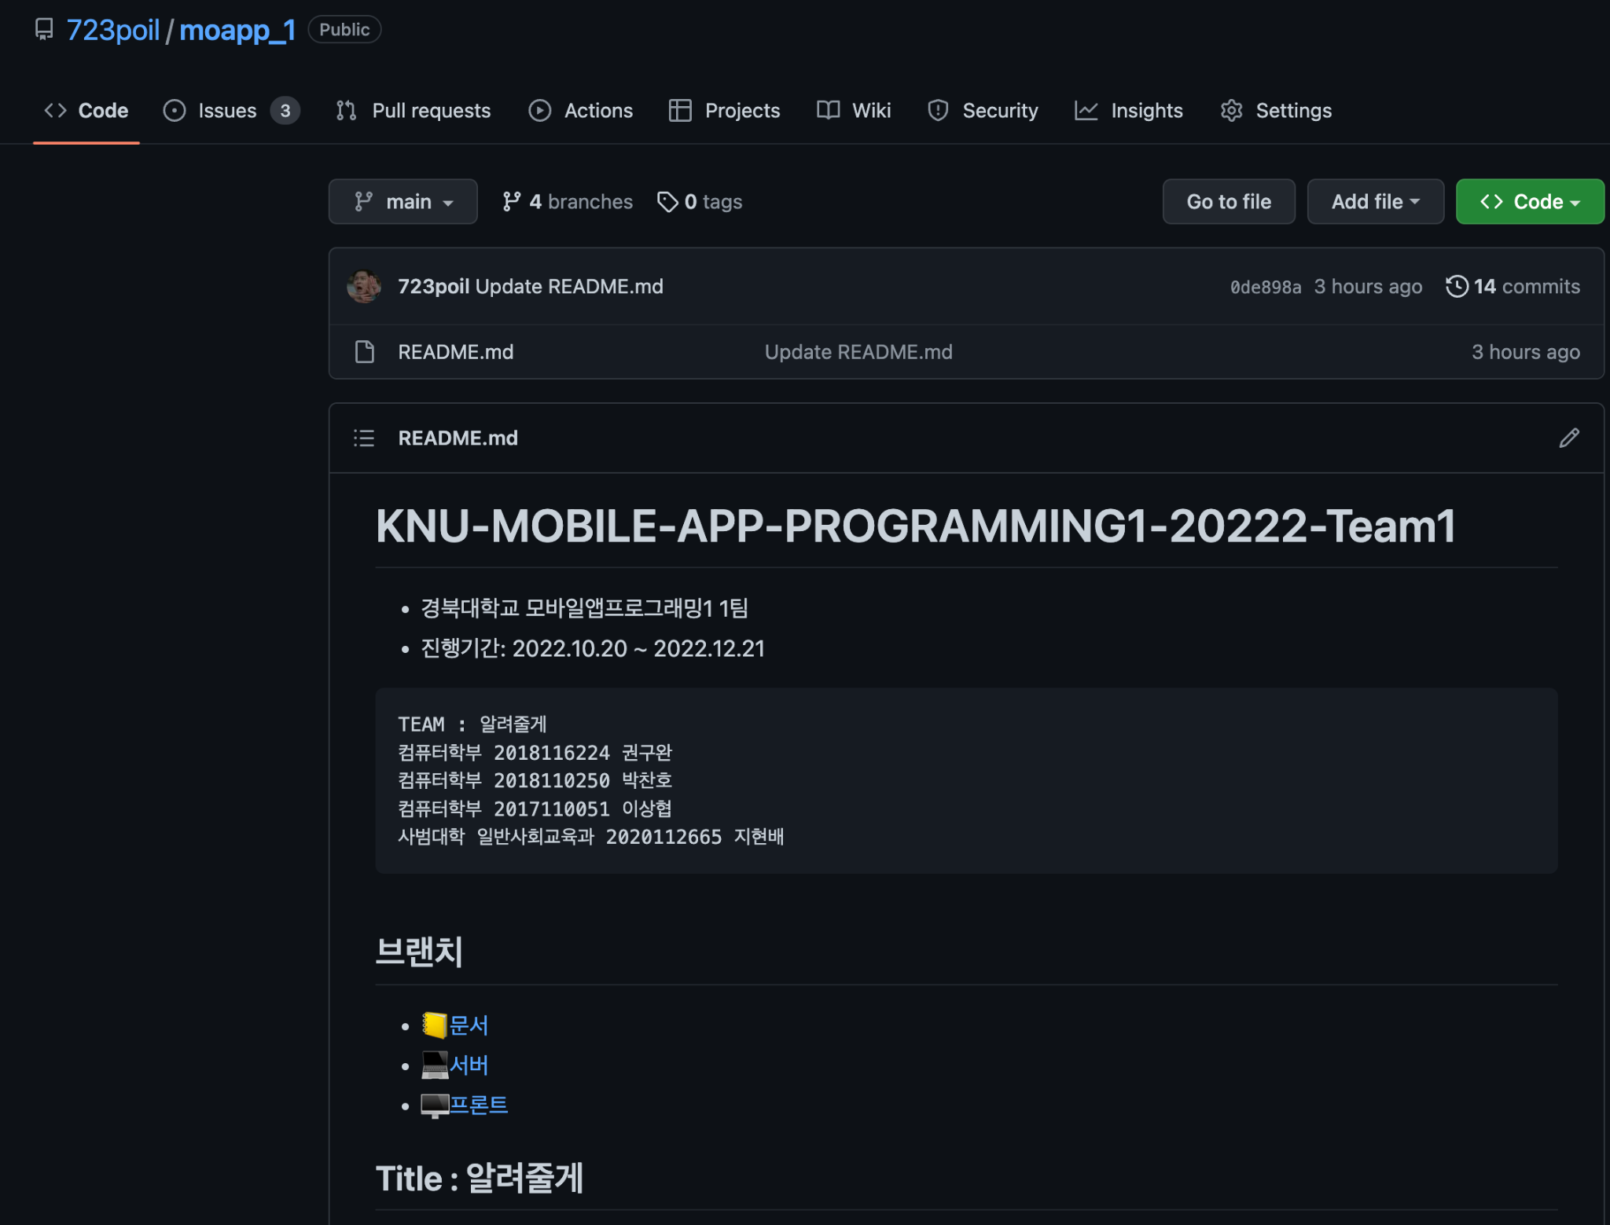

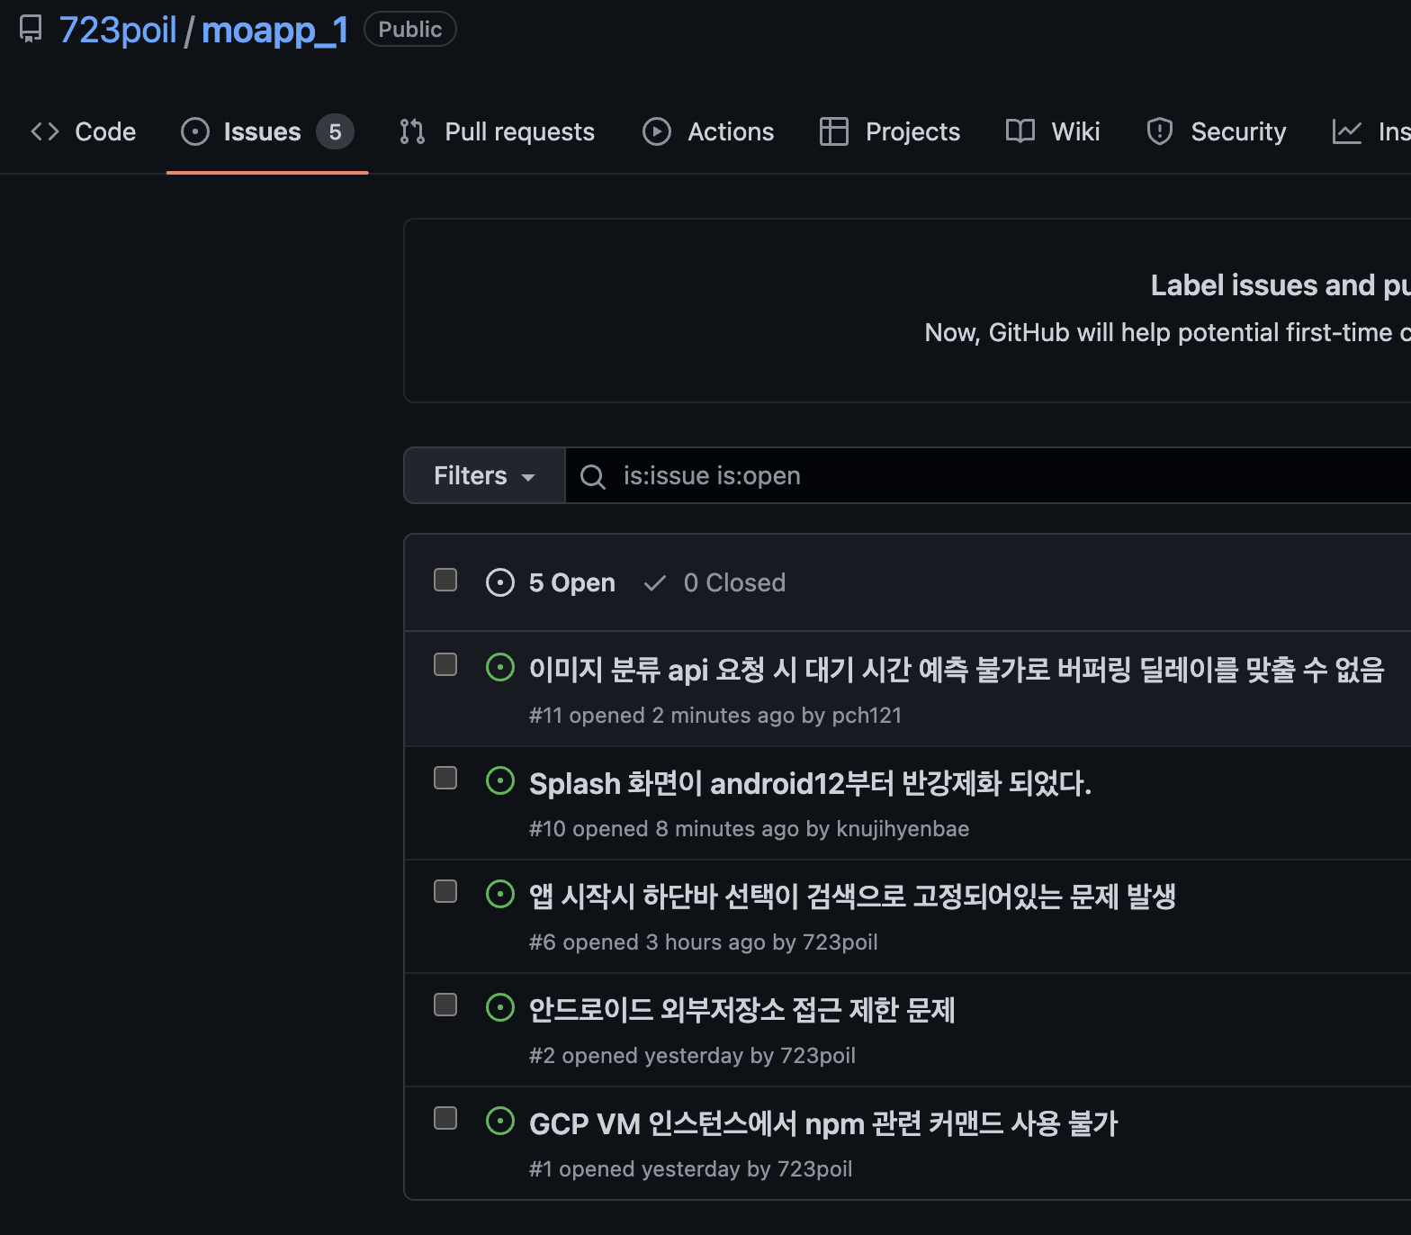
깃허브 (issue, pull request), sourcetree, figma, 프로세스 명세서 작성 내용
07 협업
1조
딥러닝 이미지 분석 모델을 활용한 쓰레기 분리수거 앱개발
Notes:
6. 제안서 발표 전에는 디스코드를 통해 회의를 진행했고
- 11월 2일에 만나서 대면으로 회의를 진행해 제안서 발표를 준비
- 11월 15일에 대면으로 회의를 진행해 조사한 기술 테스트 및 구현 기능 기획과 디자인 계획
- 다음 회의부터 깃허브를 이용할 예정

Slide 19
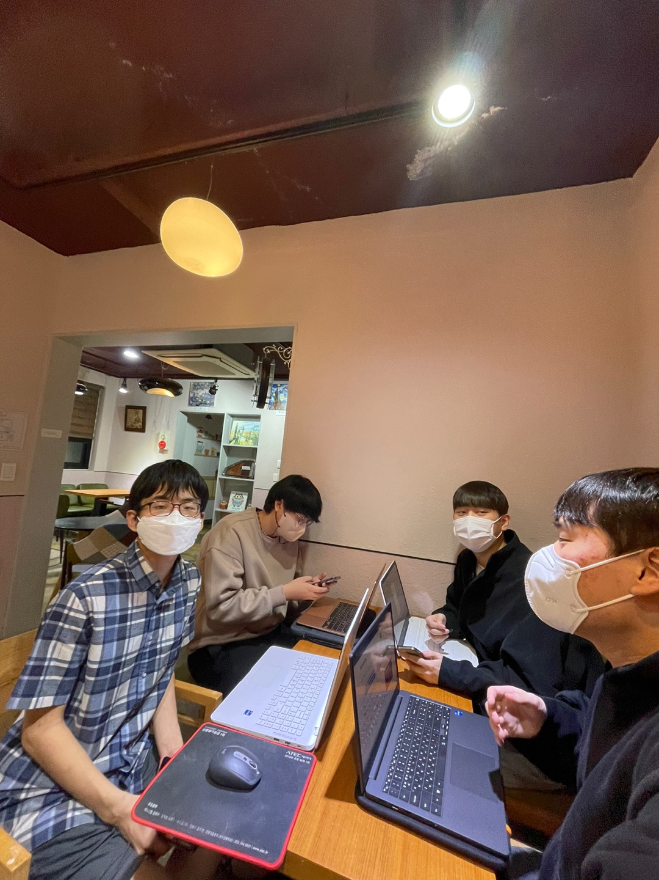
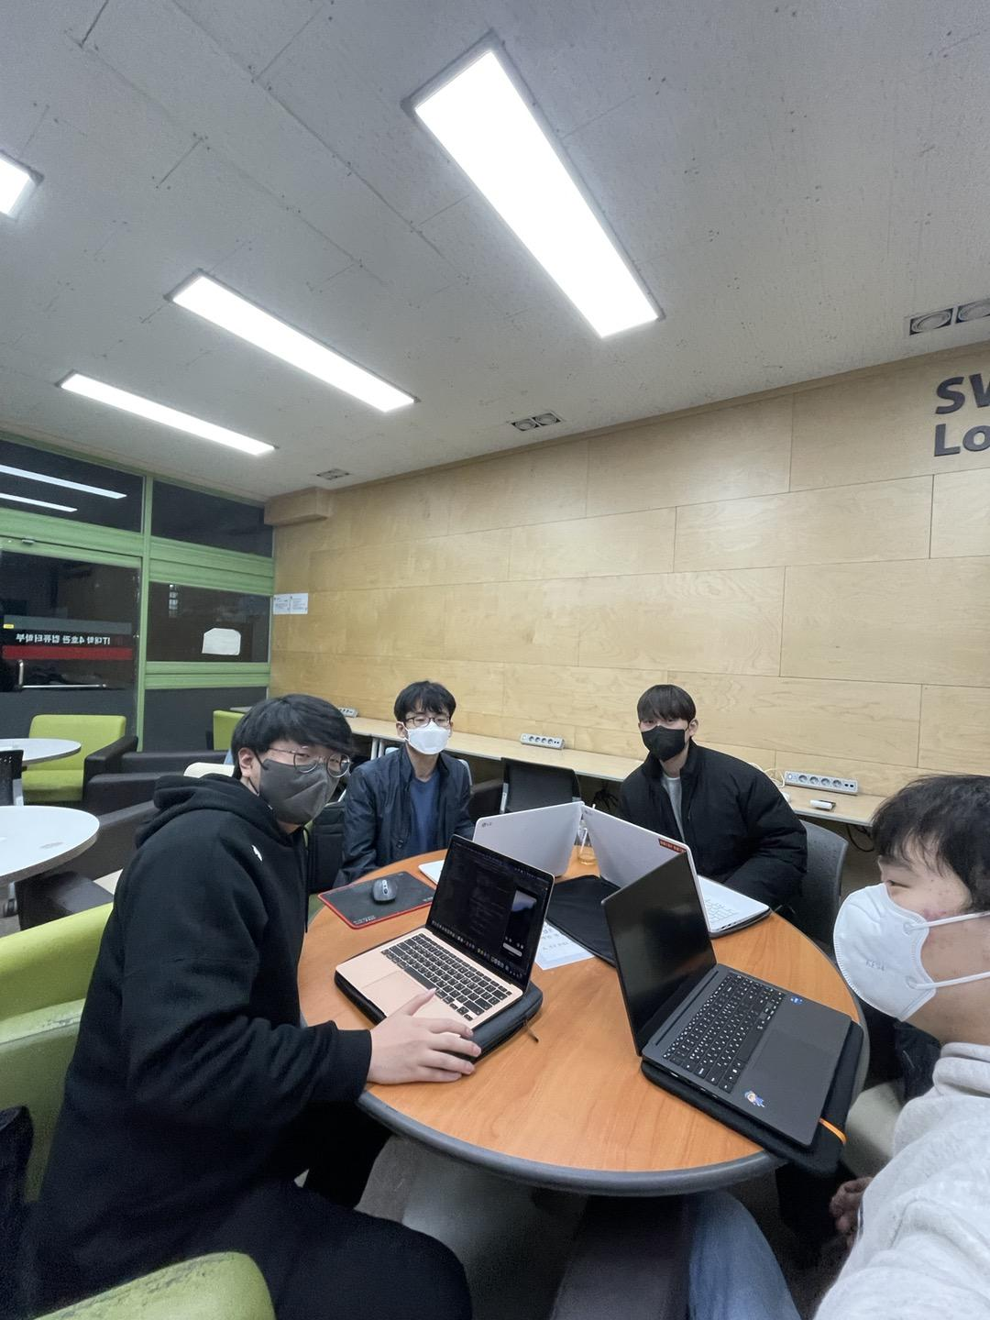
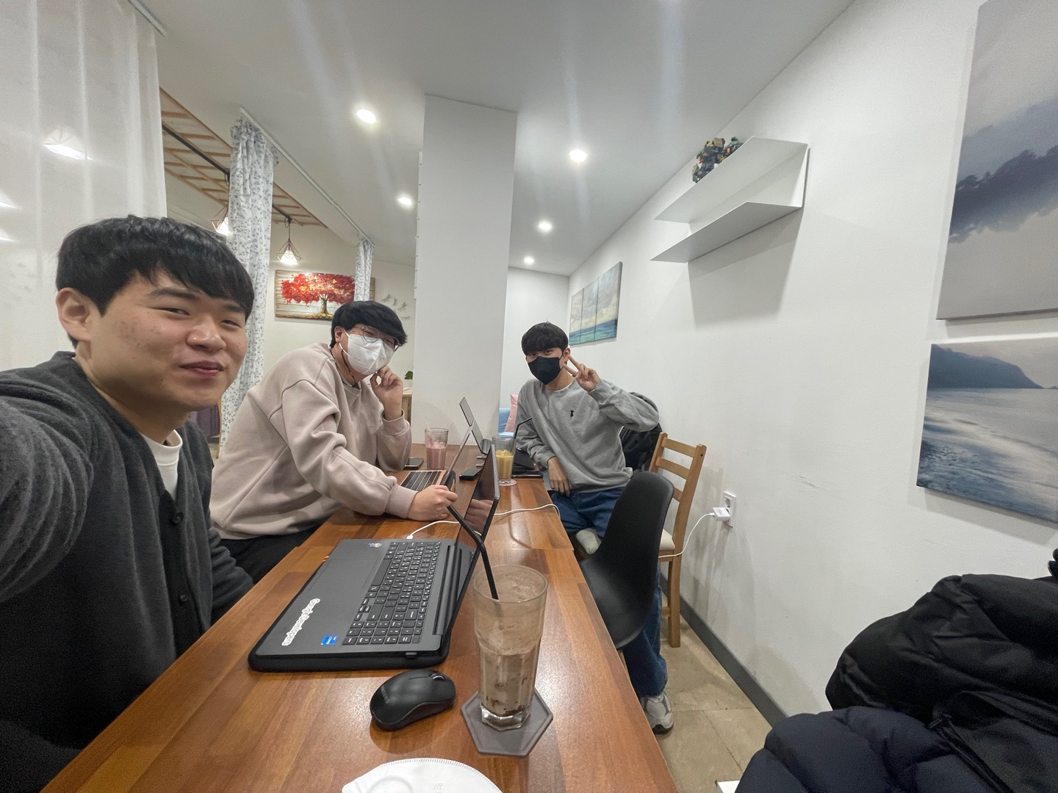
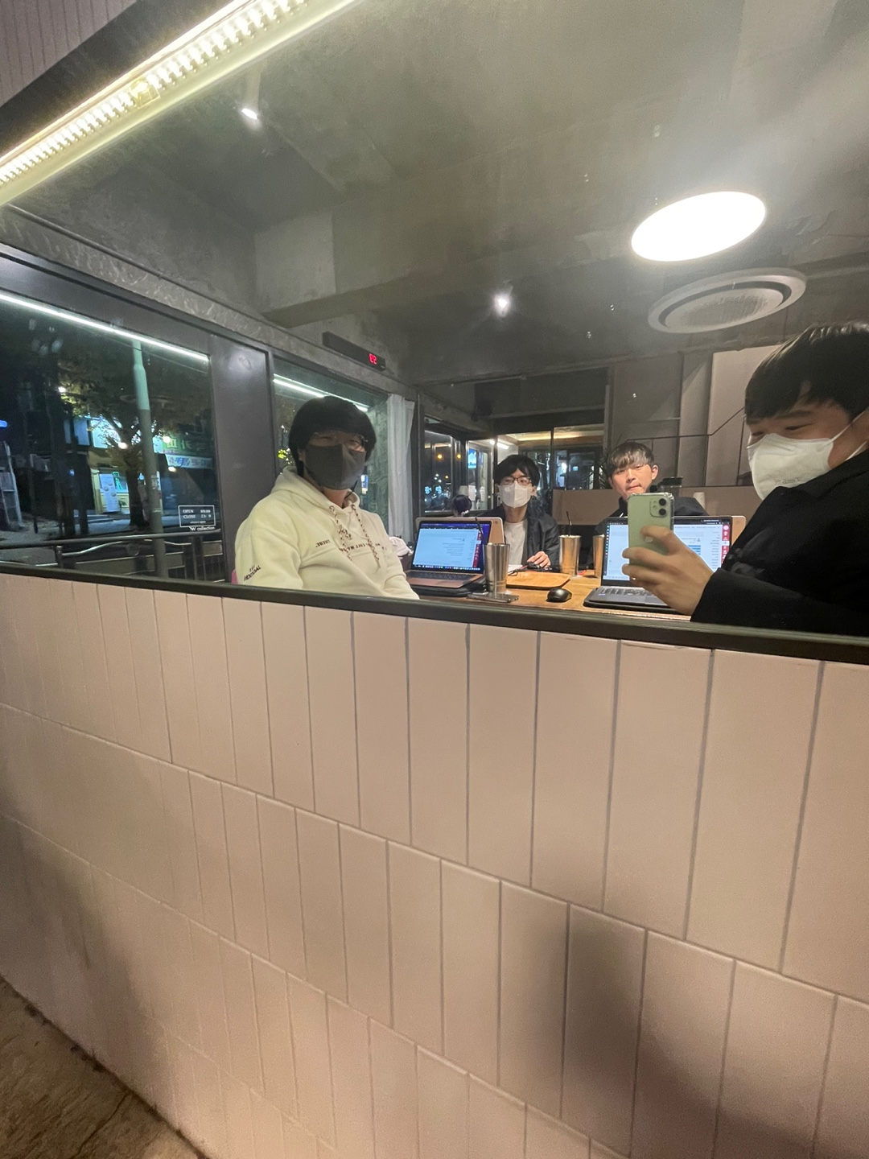
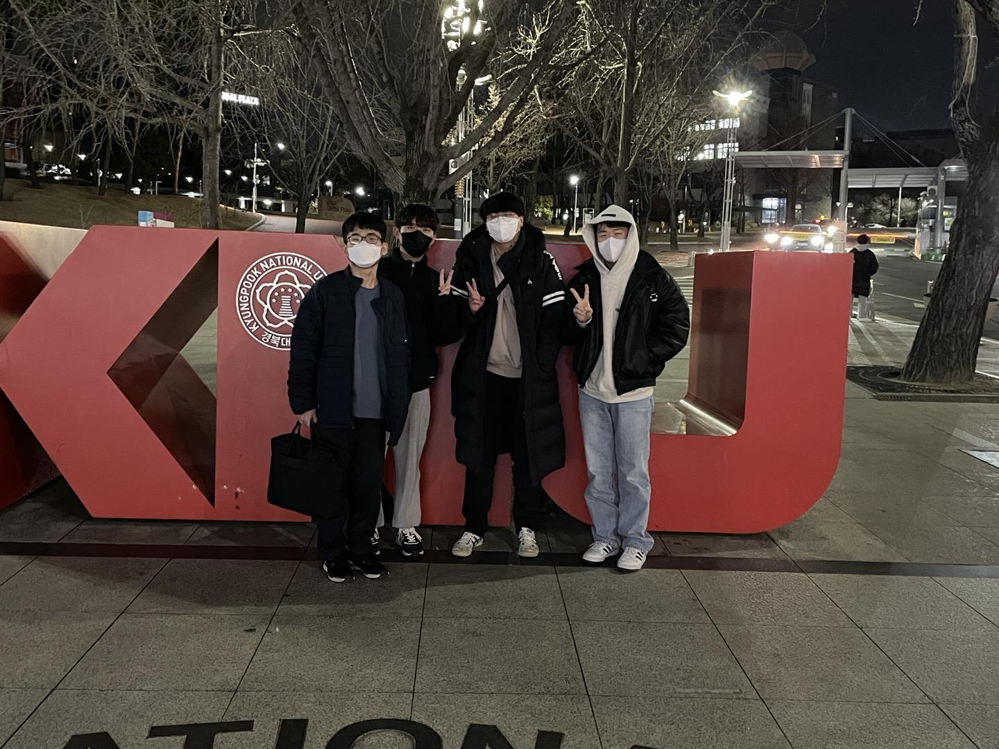
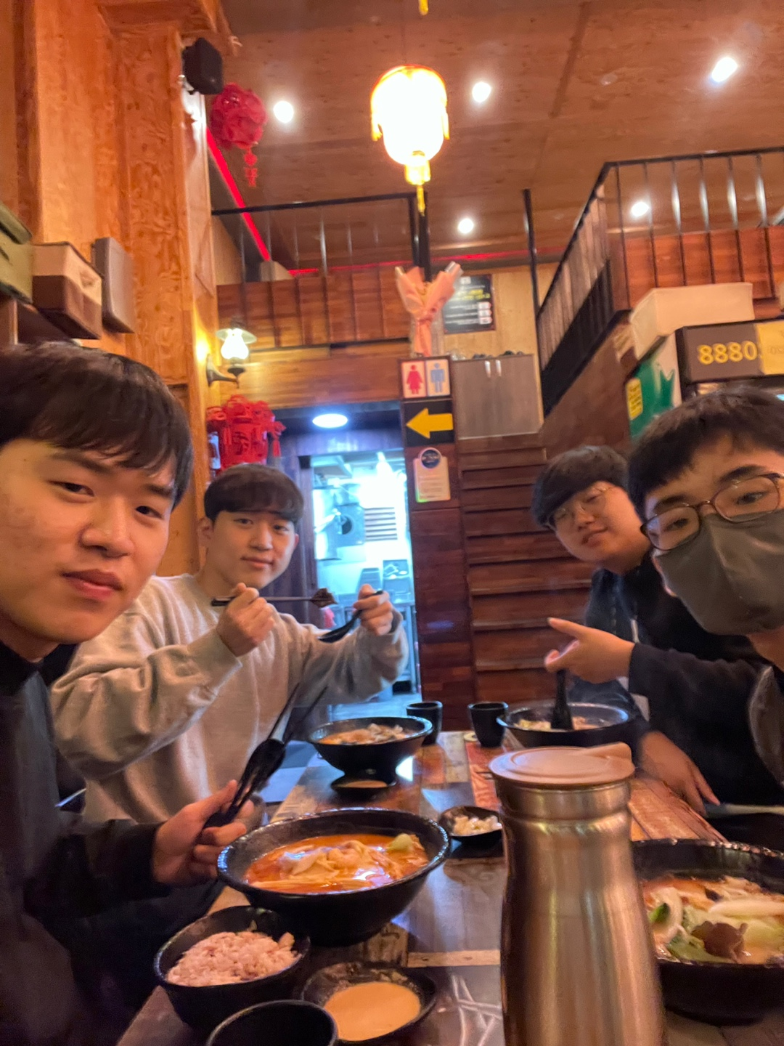
깃허브 (issue, pull request), sourcetree, figma, 프로세스 명세서 작성 내용
07 협업
1조
기능확립
중간 발표 준비
retrofit2 모듈 사용
api 통신 확인
기능 구체화
문서 작성
2022.11.15
2022.12.16
2022.12.20
2022.11.02
2022.11.25
2022.12.19
주제 선정
제안서 발표 준비
서버 구축 및 배포
카메라 ui 작업
에러 관련 문제 해결
필수 기능 작업 완료
딥러닝 이미지 분석 모델을 활용한 쓰레기 분리수거 앱개발
Notes:
6. 제안서 발표 전에는 디스코드를 통해 회의를 진행했고
- 11월 2일에 만나서 대면으로 회의를 진행해 제안서 발표를 준비
- 11월 15일에 대면으로 회의를 진행해 조사한 기술 테스트 및 구현 기능 기획과 디자인 계획
- 다음 회의부터 깃허브를 이용할 예정

Slide 20
08 데모 영상
1조
유튜브 링크(https://www.youtube.com/watch?v=vTFUlpyOn6M)
깃허브 링크(https://github.com/723poil/moapp_1)
딥러닝 이미지 분석 모델을 활용한 쓰레기 분리수거 앱개발
Notes:
6. 제안서 발표 전에는 디스코드를 통해 회의를 진행했고
- 11월 2일에 만나서 대면으로 회의를 진행해 제안서 발표를 준비
- 11월 15일에 대면으로 회의를 진행해 조사한 기술 테스트 및 구현 기능 기획과 디자인 계획
- 다음 회의부터 깃허브를 이용할 예정

Slide 21

모바일앱프로그래밍1
1조
Thank You

